Slide 1
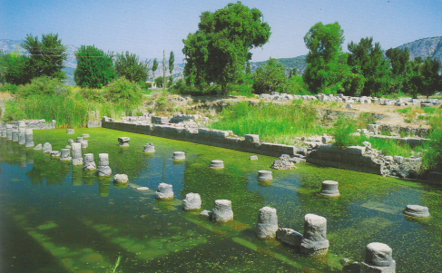
Resti dei 3 templi a Latona, Apollo, Artemide

Slide 2
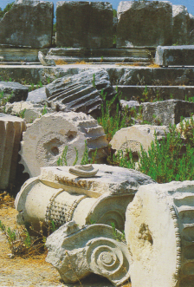

Slide 3
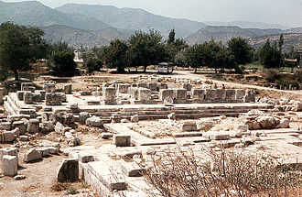

Slide 4
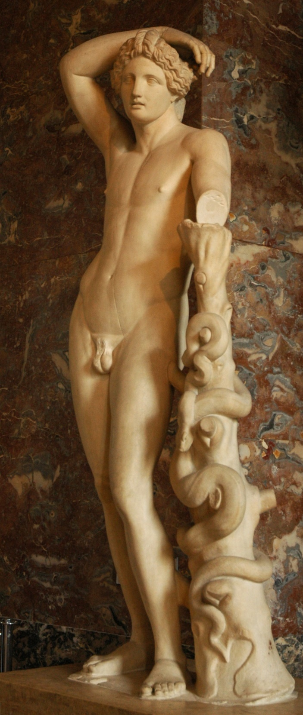
L'Apollo liciano, un lavoro romano in stile prassiteliano

